Slide 1
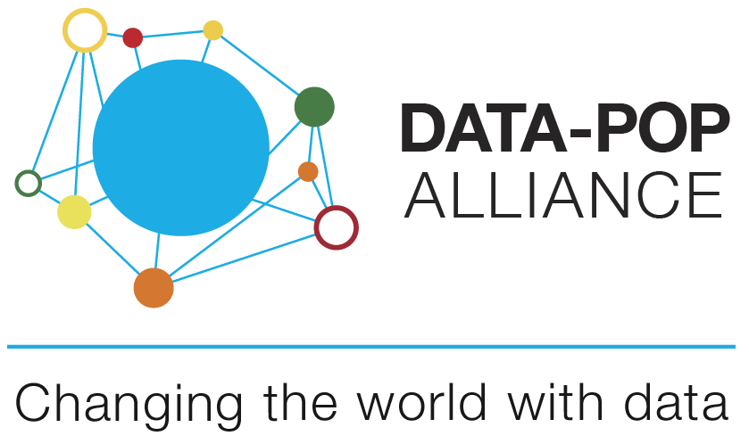
From data to AI
CONGRESO INTERNACIONAL DE DATOS ABIERTOS Y TRANSPARENCIA
Mayo, 2022
Zinnya del Villar

Slide 2

Open data para la IA

Slide 3
Oportunidades
Entrenar modelos predictivos que pueden crear valor para los sectores público y privado y, principalmente, para los ciudadanos.
01
Reducir los monopolios de datos que obstaculizan la innovación en IA al limitar el acceso a los datos necesarios.
02
Ahorrar el tiempo y los gastos que conlleva la recolecta, la agregación y el almacenamiento de datos, permitiendo a los investigadores, empresarios y organismos públicos dedicar más tiempo a la resolución de problemas.
03

Slide 4
Riesgos / Retos
Sesgo
01
El sesgo de interacción surge cuando un algoritmo se entrena en un conjunto de datos que proporciona una interacción limitada con ciertos datos demográficos.
En el sesgo latente, los algoritmos entrenados en datos históricos pueden estereotipar.
El sesgo de selección se produce cuando un determinado grupo está sobrerrepresentado en un conjunto de datos y otro está infrarrepresentado.
Privacidad
02
Seguridad de la base de entrenamiento
03

Slide 5
Open AI

Slide 6
Open AI
Open data
Open models
Open AI
Open code
Open algorithms

Slide 7
Open AI
Open data
Open models
Open AI
Gobernanza
Open code
Open algorithms

Slide 8
¿Por qué?
Productos e infraestructuras de internet
IA
Capitalización de los datos
Los monopolios tecnológicos mundiales engendran una dependencia perpetua de sus productos
El dominio de estas corporaciones se agrava cuando utilizan IA quitando poder y recursos a comunidades marginadas.
Este modelo solamente beneficia a unos cuantos, en general empresas extranjeras y contiene visiones del mundo, ideales, fronteras ideológicas y decisiones automatizadas que no reflejan la vida real de los consumidores de estas tecnologías.

Slide 9
Descolonización de la IA
Descolonización:
Territorial
Estructural

Slide 10
Descolonización estructural de la IA
Una visión descentralizada de la descolonización: rechaza la imitación de Occidente en todos los aspectos de la vida, reclamando la afirmación de identidades únicas y un recentrado del conocimiento en enfoques que restituyan las historias y los problemas globales y soluciones.
Una visión aditiva-inclusiva sigue utilizando el conocimiento existente, pero de forma que reconoce explícitamente el valor de los enfoques nuevos y alternativos, y que apoye entornos en los que puedan florecer realmente nuevas formas de crear conocimiento.
Un punto de vista de compromiso reclama directamente una visión más crítica de la ciencia. Examinar la práctica científica desde los márgenes, que coloquemos las necesidades de las poblaciones marginadas en el centro del proceso de diseño e investigación.

Slide 11
¡Gracias!
@zn
zdelvillar@datapopalliance.org

